Slide 1
ПРОЕКТ БЮДЖЕТА города-курорта Пятигорска на 2018 год и плановый период 2019-2020 годов

Slide 2
Ключевые задачи формирования проекта бюджета на 2018 год и плановый период 2019 и 2020 годов
Обеспечение сбалансированности бюджета
Снижение объемов привлечения «дорогих» коммерческих кредитов и сдерживание наращивания объема муниципального долга
Выполнение задач, поставленных Указами Президента Российской Федерации от 7 мая 2012 года
Обеспечение минимального размера оплаты труда, установленного Федеральным законом от 19 декабря 2016 года № 460-ФЗ

Slide 3
Сценарные условия для формирования доходов бюджета 2018 года и планового периода 2019-2020 годов
Наименование показателя | Ед. изм. | 2015 | 2016 | 2017 | 2018 | 2019 | 2020
 |  |  |  |  |  | плановый период
Нормативы отчислений:
налог на доходы физических лиц (НДФЛ) | % | 25,73 | 20 | 20 | 22 | 22 | 22
акцизы по подакцизным товарам (продукции), производимым на территории РФ | % | 0,2920 | 0,2816 | 0,2803 | 0,2787 | 0,2787 | 0,2787
плата за негативное воздействие на окружающую среду | % | 40 | 55 | 55 | 55 | 55 | 55
Индекс потребительских цен | % | 105 | 107 | 105,5 | 104,0 | 104,0 | 104,0

Slide 4
Основные параметры доходов бюджета
млн. руб.
3118
3108
3138,9
3163,8
-3,4%
-7,8%
+7,5%
Налоговые доходы
Неналоговые доходы
Безвозмездные поступления

Slide 5
Налоговые доходы
млн. руб.
Наименование | Бюджет 2017 |  | 2018 |  | Изменение объемов поступлений
 | млн. руб. | структура % | млн. руб. | структура %
НДФЛ | 520 | 38,1% | 592,9 | 41,9% | +14,08%
Налог на совокупный доход | 223,03 | 16,3% | 212,2 | 15% | -4,87%
Земельный налог | 159,49 | 11,7% | 162,1 | 11,4% | +1,62%
Налог на имущество физических лиц | 83,36 | 6,1% | 93,2 | 6,6% | +11,83%
Акцизы | 12,23 | 0,9% | 16,6 | 1,2% | +35,40%
Государственная пошлина | 25,21 | 1,8% | 23 | 1,6% | -8,9%

Slide 6
Неналоговые доходы
Наименование | Бюджет 2017 |  | 2018 |  | Изменение объемов поступлений
 | млн. руб. | структура % | млн. руб. | структура %
Доходы от использования муниципального имущества | 172,8 | 12,7% | 255,3 | 18% | +47,7%
Доходы от продажи муниципального имущества | 137,33 | 10,1% | 35,56 | 2,5% | -74,1%
Штрафы | 13,95 | 1,0% | 11,14 | 0,8% | -20,1%
Доходы от оказания платных услуг | 5,03 | 0,4% | 7,34 | 0,5% | +45,9%
Платежи при пользовании природными ресурсами | 3,42 | 0,3% | 0,4 | 0,03% | -88,2%
Прочие неналоговые доходы | 10,15 | 0,7% | 6,1 | 0,4% | -39,9%

Slide 7
Безвозмездные поступления
Наименование | Бюджет 2017 |  | 2018
 | млн. руб. | структура % | млн. руб. | структура %
Дотации | 0,75 | 0,04% | 0,75 | 0,04%
Субсидии | 110,18 | 6,29% | 30,0 | 1,77%
Субвенции | 1639,81 | 93,59% | 1622,67 | 95,89%
Иные межбюджетные трансферты | 1,36 | 0,08% | 38,86 | 2,3%
млн. руб.
1752
1692,3

Slide 8
Основные параметры бюджета
млн. руб.
Наименование показателя | 2017 | 2018 | 2019 | 2020
 | бюджет | проект | плановый период
ДОХОДЫ | 3118 | 3108 | 3139 | 3164
Налоговые и неналоговые доходы | 1366 | 1416 | 1438 | 1445
Безвозмездные поступления | 1752 | 1692 | 1701 | 1719
РАСХОДЫ | 3254 | 3249 | 3282 | 3308
Текущие расходы | 3246 | 3214 | 3280 | 3306
Инвестиционные расходы | 8 | 35 | 2 | 2
ДЕФИЦИТ | -136 | -141 | -143 | -144

Slide 9
Муниципальные программы города Пятигорска в 2018 году
млн. руб.
Наименование | 2018 проект | Структура
Развитие образования | 1437,78 | 44,2
Развитие информационного общества | 170,32 | 5,2
Развитие ЖКХ, градостроительства, строительства и архитектуры | 144,72 | 4,5
Экология и охрана окружающей среды | 135,65 | 4,2
Управление финансами | 133,44 | 4,1
Сохранение и развитие культуры | 95,62 | 2,9
Развитие физической культуры и спорта | 79,76 | 2,5
Развитие транспортной системы и обеспечение безопасности дор. дв-я | 47,53 | 1,5
Управление имуществом | 32,54 | 1
Социальная поддержка граждан | 822,64 | 25,3
Безопасный Пятигорск | 30,86 | 0,9
Модернизация экономики | 79,32 | 2,4
Молодежная политика | 9,76 | 0,3
Формирование городской среды | 1,86 | 0,1
Непрограммные расходы | 27,54 | 0,8
ВСЕГО | 3249,34 | 100
непрограммные расходы 0,8%
к непрограммным направлениям деятельности отнесены:
обеспечение деятельности Думы города Пятигорска
отдельные государственные полномочия, переданные на исполнение администрации города Пятигорска

Slide 10
Сценарные условия для расходов бюджета 2018 года и планового периода 2019-2020 годов
Наименование показателя | Соотношение средней заработной платы по категории работников и средней заработной платы в Ставропольском крае, % | Средняя заработная плата руб.
 |  | 2018 | 2019 | 2020
Средний доход от трудовой деятельности в Ставропольском крае |  | 23 252,25 | 24 182,34 | 25 149,63
Педагогические работники муниципальных организаций дошкольного образования детей | 100 | 23 252,25 | 24 182,34 | 25 149,63
Работники муниципальных учреждений культуры | 83 | 19 332,08 | 20 105,36 | 20 909,57
Педагогические работники муниципальных организаций дополнительного образования детей | 100 | 23 252,25 | 24 182,34 | 25 149,63

Slide 11
Сценарные условия для расходов бюджета 2018 года и планового периода 2019-2020 годов
Наименование показателя | 2018 | 2019 | 2020
Обеспечение минимального размера оплаты труда, установленного Федеральным законом от 19.12.2016 г. № 460 ФЗ | 9 489 | 11 598 | 11 946
Расходы на питание | без индексации
Расходы на исполнение публичных нормативных обязательств | нормативным методом исходя из численности потребителей
Расходы на оплату коммунальных услуг, услуг связи, стоимости основных средств, прочих услуг | без индексации
Расходы на оплату труда муниципальных служащих | без индексации

Slide 12
Муниципальные публичные обязательства города Пятигорска в 2018 году
Наименование показателя | Численность получателей | Сумма тыс. руб.
Ежемесячная денежная выплата отдельным категориям пенсионеров | 3885 | 13986
Ежемесячная денежная выплата заслуженным работникам народного хозяйства РФ, РСФСР (СССР) | 3 | 14,4
Ежемесячная денежная выплата участникам боев за город Пятигорск | 7 | 168
Единовременная денежная выплата ко Дню Победы | 220 | 440

Slide 13
Расходы социального характера
в 2018 году
в том числе:
+1,5%
Образование
1428,8
Социальная политика
852,2
2459
75,6%
Культура
97,5
Физическая культура и спорт
80,5

Slide 14
Расходы экономической направленности
в 2018 году
в том числе:
Дорожное хозяйство
37,3
млн. руб.
-
Жилищное хозяйство
1,2
-9,6%
Коммунальное хозяйство
16,6
Транспорт
10,5
Др. вопросы в области ЖКХ
65,4
Благоустройство
268,3
Др. вопросы в области нац. экономики
2,7
Водное хозяйство
0,4
Лесное хозяйство
0,5

Slide 15
Дорожный фонд города Пятигорска
на 2018 год
Направления расходования - 37,3
Возмещение вреда, причиняемого автомобильным дорогам транспортными средствами, осуществляющими перевозки тяжеловесных и (или) крупногабаритных грузов
млн. руб.
Повышение безопасности дорожного движения
Прочие денежные взыскания (штрафы) за правонарушения в области дорожного движения
Денежные взыскания (штрафы) за нарушение правил перевозки крупногабаритных и тяжеловесных грузов по автомобильным дорогам общего пользования местного значения городских округов
Диагностика, обследование и паспортизация улично-дорожной сети
Ремонт , сооружение, восстановление и содержание ливневых канализаций
Государственная пошлина за выдачу специального разрешения на движение транспортных средств, осуществляющих перевозки опасных, тяжеловесных и (или) крупногабаритных грузов
Ремонт и содержание автомобильных дорог
Акцизы по подакцизным товарам, производимым на территории Российской Федерации
Строительство и реконструкция улично-дорожной сети
Доходы дорожного фонда - 16,77

Slide 16
Структура расходов дорожного фонда города Пятигорска
145,9
122,3
37,3

Slide 17
Расходы на благоустройство
278,8
199,3
191,7

Slide 18
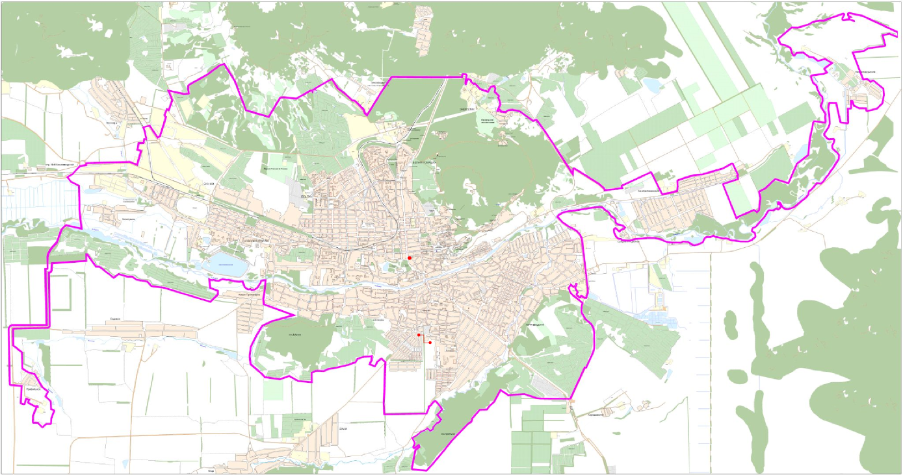
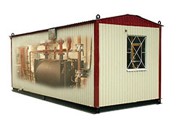
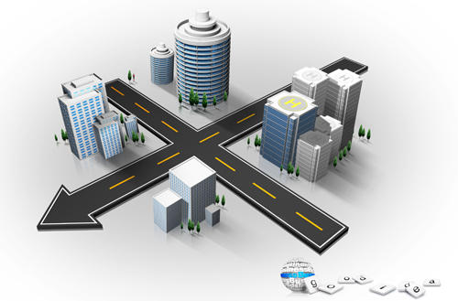
Бюджетные инвестиции на 2018 год
млн. руб.
строительство блочно-модульной котельной -
1,7 млн. руб.
обустройство парка Победы – 31,6 млн. руб.
ПСД на строительство автодороги пер. Малиновского – 1,3 млн. руб.

Slide 19
Объем муниципального долга
Верхний предел муниципального долга

Slide 20
Аналитика ставок по муниципальным заимствованиям

Slide 21
Обслуживание муниципального долга
млн. руб.

Slide 22
Спасибо за внимание!
Докладчик Карпова Виктория Владимировна,
Заместитель главы администрации города Пятигорска

